Slide 1



QI-TTS: QUESTIONING INTONATION CONTROL FOR EMOTIONAL SPEECH SYNTHESIS
QI-TTS：情感语音合成中的疑问语调控制
2024年6月27日
邵雪纯
语音合成
Tang H, Zhang X, Wang J, et al. Qi-tts: Questioning intonation control for emotional speech synthesis[C]//ICASSP 2023-2023 IEEE International Conference on Acoustics, Speech and Signal Processing (ICASSP). IEEE, 2023: 1-5.

Slide 2
1.研究背景和贡献
近年来，风格迁移TTS成为情感语音合成的主流方法，模型学习如何从参考音频中提取特定的语音风格特征，使生成的语音能够模拟参考音频的风格。情感嵌入缺乏同时准确建模情感和语调的能力（如“愤怒的陈述”和“愤怒的疑问”）。此外，现有框架难以灵活地传达不同强度的语调，并且在分离语调和内容等其他属性时存在局限性。
本文提出了QI-TTS模型，旨在更好地传递和控制语调，同时在传递参考语音情感的过程中更好地表达说话者的疑问意图。无需显式标签即可学习语调强度变化。
Tang H, Zhang X, Wang J, et al. Qi-tts: Questioning intonation control for emotional speech synthesis[C]//ICASSP 2023-2023 IEEE International Conference on Acoustics, Speech and Signal Processing (ICASSP). IEEE, 2023: 1-5.

Slide 3
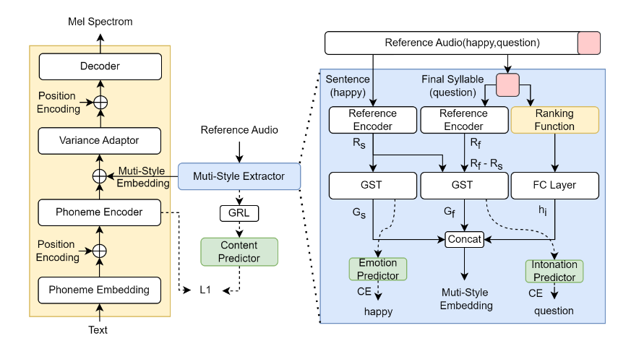
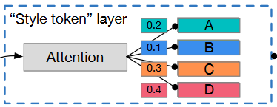
2.研究方法
风格标注层
Tang H, Zhang X, Wang J, et al. Qi-tts: Questioning intonation control for emotional speech synthesis[C]//ICASSP 2023-2023 IEEE International Conference on Acoustics, Speech and Signal Processing (ICASSP). IEEE, 2023: 1-5.
Notes:
GST 全局风格标注
QI-TTS 的整体架构是在FastSpeech2上拓展了两个部分，一个是带排序功能的多风格提取器，另一个是带梯度反转层（GRL）的内容预测器。多风格提取器，用于从参考语音中提取情感和语调信息。排序函数输出相对语调强度，并将其编码为语调强度嵌入，再与情感和语调嵌入串联，形成多风格嵌入。GRL 和内容预测器用于进一步将内容信息从多风格嵌入中分离出来。
全连接层将排序函数的输出标量映射到一个目标嵌入向量的维度
多风格提取器，用于从参考语音中提取情感和语调信息。该模块包含推断编码器和风格标记层。句子的 Mel 频谱图和最后一个音节的 Mel 频谱图都被输入到相应的推断编码器中。Rs 和 Rf 分别表示输出的句子参考嵌入和最终音节参考嵌入。然而，由于情感和语调之间的关系并不是完全分层的，因此最终音节参考嵌入的效果与句子参考嵌入的效果是重叠的。为了减少这种重叠，我们使用 Rf - Rs 表示最后音节级的残差嵌入。情感嵌入 Gs 和语调嵌入 Gf 是通过将 Rf 和 Rf - Rs 传递到相应的风格标记层而形成的。然后将这些嵌入与表示语调强度的等级嵌入连接起来，形成多风格嵌入。

Slide 4
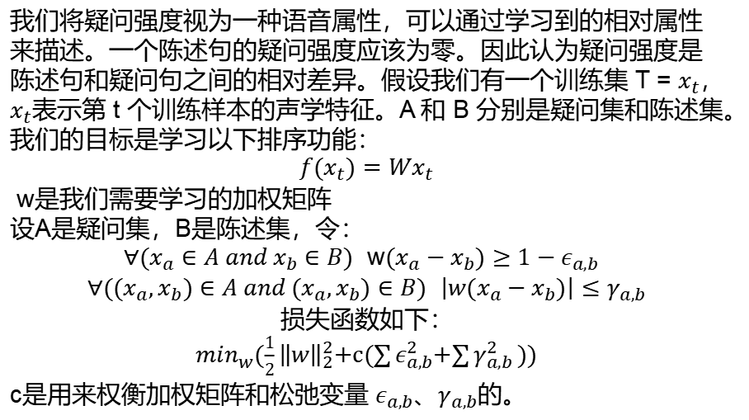
2.研究方法--语调强度建模
我们将疑问强度视为一种语音属性，可以通过学习到的相对属性来描述。一个陈述句的疑问强度应该为零。因此认为疑问强度是陈述句和疑问句之间的相对差异。假设我们有一个训练集 T = $x_{t}$，$x_{t}$表示第 t 个训练样本的声学特征。A 和 B 分别是疑问集和陈述集。我们的目标是学习以下排序功能：
$$f(x_{t})=Wx_{t}$$
w是我们需要学习的加权矩阵
设A是疑问集，B是陈述集，令：
$∀(x_{a}∈A and x_{b}∈B)$ w${(x}_{a}−x_{b})≥1−ε_{a,b}$
$∀((x_{a},x_{b})∈A and (x_{a},x_{b})∈B)$ $\left|w{(x}_{a}−x_{b})\right|≤γ_{a,b}$
损失函数如下：
$\min_{w}$($\frac{1}{2}{\left\|w\right\|}_{2}^{2}$+c($\sum{ε_{a,b}^{2}}$+$\sum{γ_{a,b}^{2}})$)
c是用来权衡加权矩阵和松弛变量$ε_{a,b}$、$γ_{a,b}$的。
Tang H, Zhang X, Wang J, et al. Qi-tts: Questioning intonation control for emotional speech synthesis[C]//ICASSP 2023-2023 IEEE International Conference on Acoustics, Speech and Signal Processing (ICASSP). IEEE, 2023: 1-5.

Slide 5
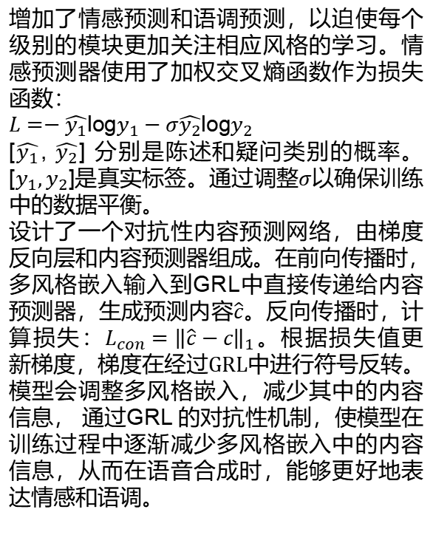
增加了情感预测和语调预测，以迫使每个级别的模块更加关注相应风格的学习。情感预测器使用了加权交叉熵函数作为损失函数：
$L=−\hat{y_{1}}$log$y_{1}−σ\hat{y_{2}}$log$y_{2}$
[$\hat{y_{1}}$, $\hat{y_{2}}$] 分别是陈述和疑问类别的概率。 [$y_{1},y_{2}$]是真实标签。通过调整$σ$以确保训练中的数据平衡。
设计了一个对抗性内容预测网络，由梯度反向层和内容预测器组成。在前向传播时，多风格嵌入输入到GRL中直接传递给内容预测器，生成预测内容$\hat{c}。$反向传播时，计算损失：$L_{con}={\left\|\hat{c}−c\right\|}_{1}$。根据损失值更新梯度，梯度在经过GRL中进行符号反转。模型会调整多风格嵌入，减少其中的内容信息， 通过GRL 的对抗性机制，使模型在训练过程中逐渐减少多风格嵌入中的内容信息，从而在语音合成时，能够更好地表达情感和语调。
2.研究方法
Tang H, Zhang X, Wang J, et al. Qi-tts: Questioning intonation control for emotional speech synthesis[C]//ICASSP 2023-2023 IEEE International Conference on Acoustics, Speech and Signal Processing (ICASSP). IEEE, 2023: 1-5.
Notes:
全连接层将排序函数的输出标量映射到一个目标嵌入向量的维度
内容预测器：尽力减少损失，提高内容预测的准确性。

Slide 6
3.实验和结果分析---实验设置
数据集
为了训练QI-TTS，使用了 ESD 数据集中的英语部分，该数据集由 10 位英语母语人士（5 男 5 女）所说的五种情绪组成：中性、悲伤、快乐、愤怒和惊喜。数据的划分方式与ESD中相同。使用类似于K-means聚类方法添加了陈述和疑问标签，平均每个说话者有310个疑问。在实践中，我们使用陈述句和疑问句的最后一个音节的声学特征来计算强度。声学特征由 openSMILE提取。对QI-TTS进行了350k次迭代训练，batch_size为16。在实验中，我们使用 HifiGan作为声码器，从生成的 Mel 频谱图中合成波形。
Zhou K, Sisman B, Liu R, et al. Seen and unseen emotional style transfer for voice conversion with a new emotional speech dataset[C]//ICASSP 2021-2021 IEEE International Conference on Acoustics, Speech and Signal Processing (ICASSP). IEEE, 2021: 920-924.T

Slide 7
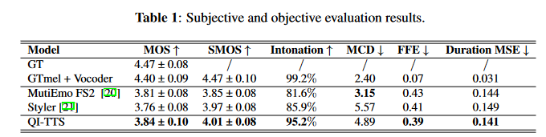
3.实验和结果分析---性能评估
MOS：平均意见分
SMOS：相似性平均意见分
Intonation：语调判断的准确性
MCD：梅尔倒谱失真
FFE：每个语音帧中预测的基频与实际基频之间的平均误差
Duration MSE：时长均方误差
QI-TTS 能够生成更接近参考音频语调的语音样本，且不会影响情感传递，能清晰的反映正确的音调和持续时间。
Notes:
MultiEmo FS2 是一个基于 Fastspeech 2 的模型，增加了情感向量来增强语音合成的表现力和情感表达能力。
Styler 是一种语音合成模型，它利用语音分解技术来表示语音的风格，并实现语音表达的丰富性。

Slide 8
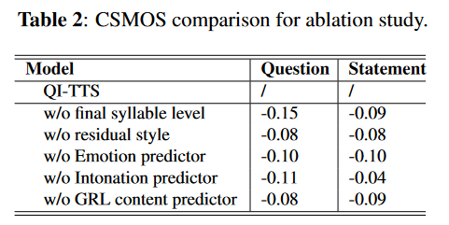
3.实验和结果分析---消融实验
通过这个表可以看出，去掉任何一个模块，QI-TTS的性能都会有所下降。

Slide 9
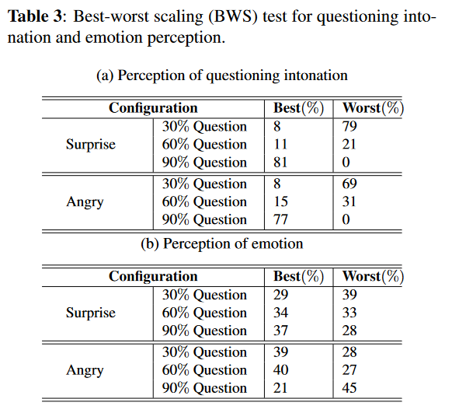
3.实验和结果分析---语调强度控制
为了评估语调强度对语调和情绪的影响，选择了三个不同的强度值：0.3、0.6 和 0.9，分别对应弱、中和强的疑问情绪水平。
表a可以看出随着语调强度增加，得分不断在增加，在强度为90时，得分最高。
表b研究语调强度对情感表达的影响。随着语调强度增加，惊讶的得分略有增加，而生气的得分略有减少。
Notes:
为了评估语调强度控制，选择了三个不同的强度值：0.3、0.6 和 0.9，分别对应弱、中和强的情绪水平。
疑问语调的最高最佳分数总是出现在提问强度为 90% 时，而且这个分数随着提问强度的增加而增加。

Slide 10
4.总结
本文提出的 QI-TTS 是一种多风格迁移模型，能更好地从参考音频中传输情感和语调，并实现表达性TTS的语调强度控制。实验结果表明，QI-TTS 在表达性语音合成和语调强度控制任务中表现更佳。在未来的研究中，将探索 QI-TTS 在多语言场景中的有效性。
Tang H, Zhang X, Wang J, et al. Qi-tts: Questioning intonation control for emotional speech synthesis[C]//ICASSP 2023-2023 IEEE International Conference on Acoustics, Speech and Signal Processing (ICASSP). IEEE, 2023: 1-5.

Slide 11


P-Flow: A Fast and Data-Efficient Zero-Shot TTS through Speech Prompting
P-Flow：通过语音提示实现快速且数据高效的零样本
2024年6月27日
邵雪纯
语音合成
Kim S, Shih K, Santos J F, et al. P-Flow: A Fast and Data-Efficient Zero-Shot TTS through Speech Prompting[J]. Advances in Neural Information Processing Systems, 2024, 36.
Notes:
这篇论文发表在NeurIPS上 Advances in Neural Information Processing Systems人工智能领域的顶级学术会议之一

Slide 12
1.研究背景和贡献
这篇论文主要研究了零样本文本到语音合成的方法，目标是通过三秒的样本就能够合成具有该说话人特征的语音。传统的TTS方法通常需要大量的训练数据和复杂的模型结构，例如大规模的自回归模型和神经编解码器。这些方法训练成本高、推理速度慢。
本文提出了P-Flow，引入了流匹配生成模型，实现了高质量和高效率的零样本语音合成； 使用较少的训练数据，展示了与大规模自回归模型相媲美的说话者适应性能；在NVIDIA A100 GPU上实现了平均推理延迟为0.11秒。
Kim S, Shih K, Santos J F, et al. P-Flow: A Fast and Data-Efficient Zero-Shot TTS through Speech Prompting[J]. Advances in Neural Information Processing Systems, 2024, 36.

Slide 13
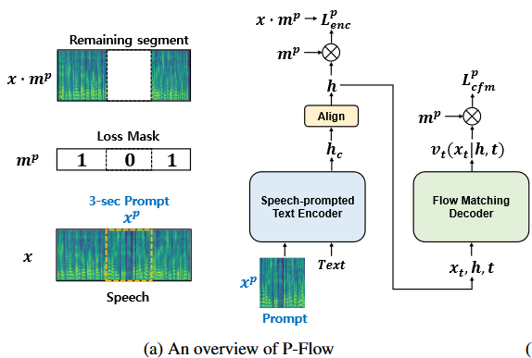
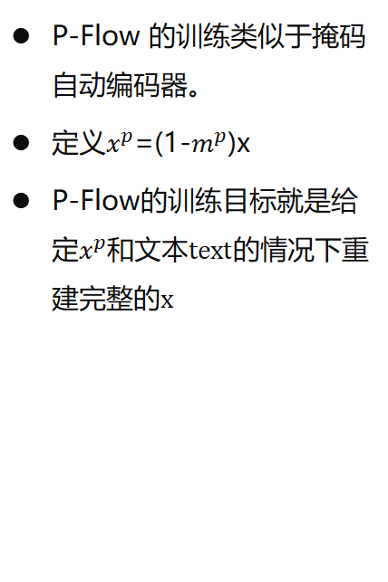
2.研究方法
P-Flow 的训练类似于掩码自动编码器。
定义$x^{p}$=(1-$m^{p}$)x
P-Flow的训练目标就是给定$x^{p}$和文本text的情况下重建完整的x
Notes:
文本编码器将$x^{p}$和text作为语音提示，生成以说话者为条件的文本表示$h_{c}$，文本编码器的输出通过流匹配生成模型映射到mel频谱，最后通过声码器映射到波形

Slide 14
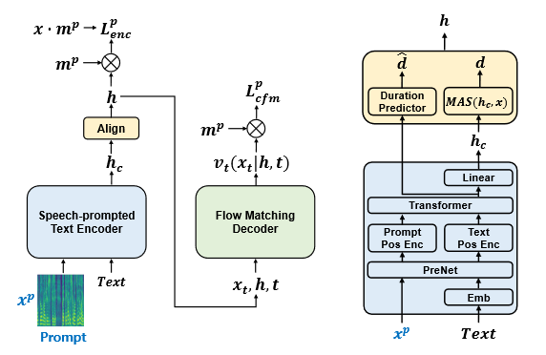
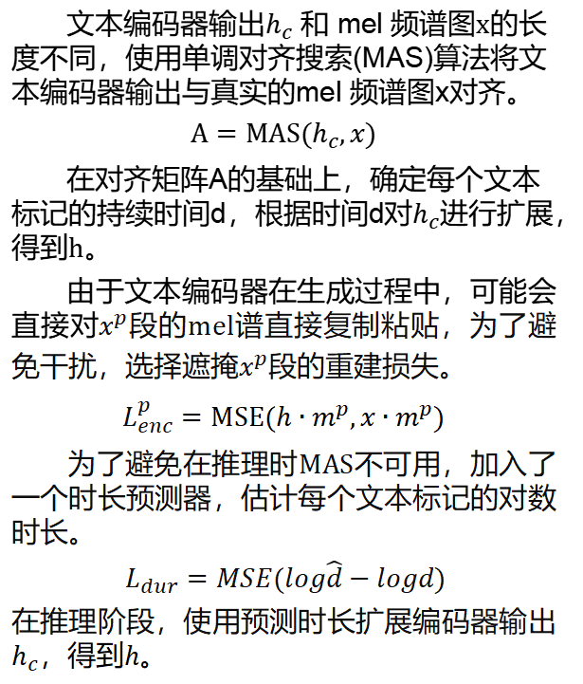
文本编码器输出$h_{c}$ 和 mel 频谱图$x$的长度不同，使用单调对齐搜索(MAS)算法将文本编码器输出与真实的mel 频谱图x对齐。
$$A=MAS(h_{c},x)$$
在对齐矩阵A的基础上，确定每个文本标记的持续时间d，根据时间d对$h_{c}$进行扩展，得到h。
由于文本编码器在生成过程中，可能会直接对$x^{p}$段的mel谱直接复制粘贴，为了避免干扰，选择$遮掩x^{p}$段的重建损失。
$L_{enc}^{p}=MSE(h∙m^{p},x∙m^{p})$
为了避免在推理时MAS不可用，加入了一个时长预测器，估计每个文本标记的对数时长。
$L_{dur}=MSE(log\hat{d}−logd)$
在推理阶段，使用预测时长扩展编码器输出$h_{c}$，得到$h$。
2.研究方法--文本编码器
Kim S, Shih K, Santos J F, et al. P-Flow: A Fast and Data-Efficient Zero-Shot TTS through Speech Prompting[J]. Advances in Neural Information Processing Systems, 2024, 36.
Notes:
通过最小化这一损失，编码器被训练成尽可能从语音提示中提取说话人信息，以生成与给定语音 x 非常相似的对齐输出 h，从而增强说话人适应语境的能力。

Slide 15
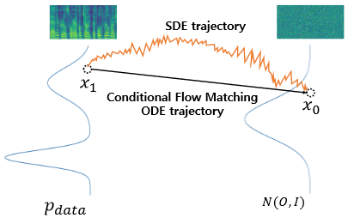
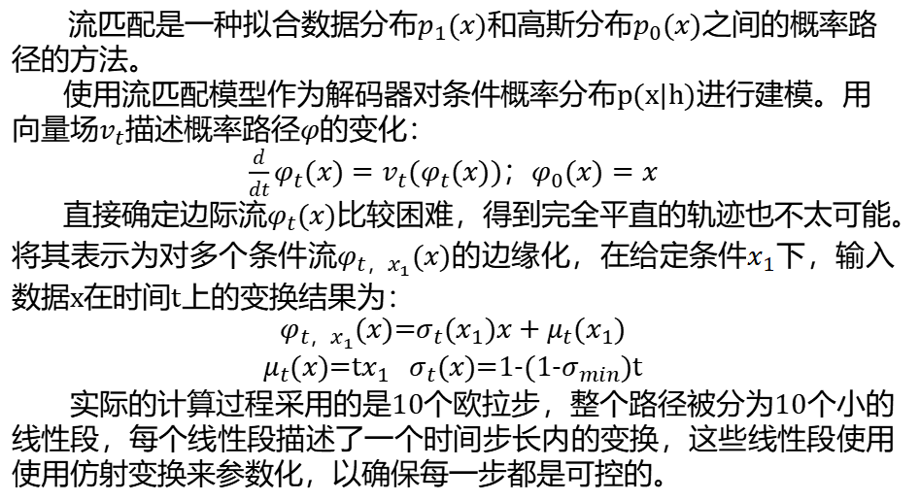
2.研究方法--流匹配模型
流匹配是一种拟合数据分布$p_{1}(x)$和高斯分布$p_{0}(x)$之间的概率路径的方法。
使用流匹配模型作为解码器对条件概率分布p(x|h)进行建模。用向量场$v_{t}$描述概率路径$φ$的变化：
$\frac{d}{dt}φ_{t}(x)=v_{t}(φ_{t}(x))$；$φ_{0}(x)=x$
直接确定边际流$φ_{t}(x)$比较困难，得到完全平直的轨迹也不太可能。将其表示为对多个条件流$φ_{t，x_{1}}(x)$的边缘化，在给定$条件x_{1}$下，输入数据x在时间t上的变换结果为：
$φ_{t，x_{1}}(x)$=$σ_{t}(x_{1})x+μ_{t}(x_{1})$
$μ_{t}(x)$=t$x_{1}$ $σ_{t}(x)$=1-(1-$σ_{min}$)t
实际的计算过程采用的是10个欧拉步，整个路径被分为10个小的线性段，每个线性段描述了一个时间步长内的变换，这些线性段使用使用仿射变换来参数化，以确保每一步都是可控的。
Notes:
每个欧拉步内的小流场 𝑣𝜃是根据当前状态𝑥𝑡和条件ℎ计算得到的局部流场，用来描述概率路径在该时刻的变化。
这些小流场通过仿射变换来逼近整体的概率路径，帮助模型在欧拉步中进行有效的概率路径预测和更新

Slide 16
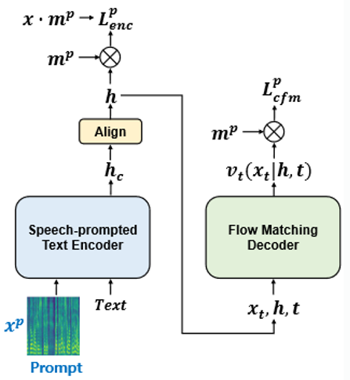
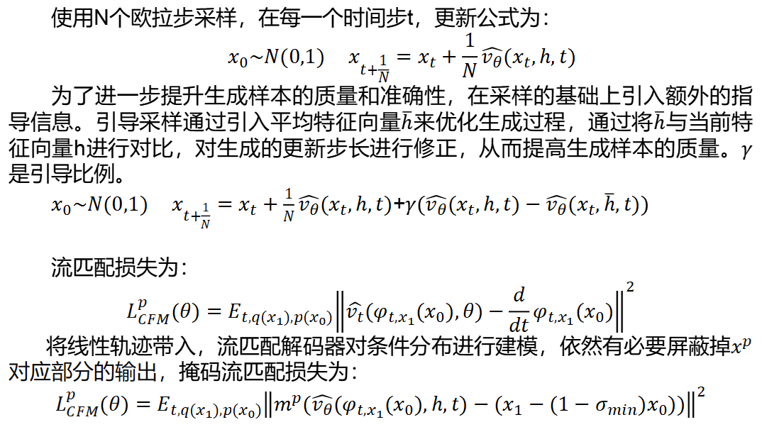
2.研究方法--流匹配模型
使用N个欧拉步采样，在每一个时间步t，更新公式为：
$$x_{0}\sim N(0,1) x_{t+\frac{1}{N}}=x_{t}+\frac{1}{N}\hat{v_{θ}}(x_{t},h,t)$$
为了进一步提升生成样本的质量和准确性，在采样的基础上引入额外的指导信息。引导采样通过引入平均特征向量$\overline{h}$来优化生成过程，通过将$\overline{h}$与当前特征向量h进行对比，对生成的更新步长进行修正，从而提高生成样本的质量。$γ$是引导比例。
$x_{0}\sim N(0,1) x_{t+\frac{1}{N}}=x_{t}+\frac{1}{N}\hat{v_{θ}}(x_{t},h,t)$+$γ(\hat{v_{θ}}(x_{t},h,t)−\hat{v_{θ}}(x_{t},\overline{h},t))$
流匹配损失为：
$$L_{CFM}^{p}(θ)=E_{t,q(x_{1}),p(x_{0})}{\left\|\hat{v_{t}}(φ_{t,x_{1}}(x_{0}),θ)−\frac{d}{dt}φ_{t,x_{1}}(x_{0})\right\|}^{2}$$
将线性轨迹带入，流匹配解码器对条件分布进行建模，依然有必要屏蔽掉$x^{p}$对应部分的输出，掩码流匹配损失为：
$$L_{CFM}^{p}(θ)=E_{t,q(x_{1}),p(x_{0})}{\left\|m^{p}(\hat{v_{θ}}(φ_{t,x_{1}}(x_{0}),h,t)−(x_{1}−(1−σ_{min})x_{0}))\right\|}^{2}$$
Notes:
条件流$φ_{t，x_{1}}(x)$

Slide 17
3.实验和结果分析---实验设置
数据集
LibriTTS 训练集由来自 2456 位发言人的 580 小时数据组成。使用长度超过 3 秒的数据进行语音提示，得到256小时的数据。为了方便评估，与其他对照模型保持一致，使用 LibriSpeech test_clean数据，确保与训练数据不存在重叠。将所有数据集重新采样至22kHz。推理过程中，在流匹配解码器中使用 10 个欧拉步生成梅尔频谱图，引导比例为 1。梅尔频谱图到波形使用预先训练的HifiGAN声码器。
Zen H, Dang V, Clark R, et al. Libritts: A corpus derived from librispeech for text-to-speech[J]. arXiv preprint arXiv:1904.02882, 2019.

Slide 18
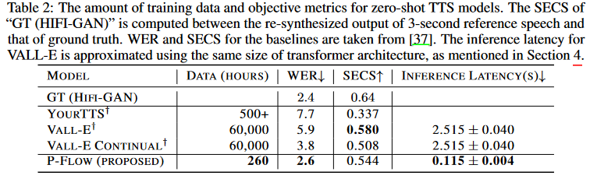
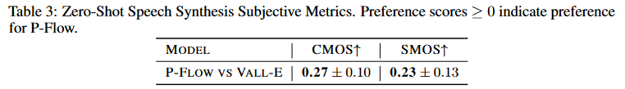
WER 词错率
SECS 说话者嵌入余弦相似度
Inference Latency 推理延时
cmos 语音的自然度
smos 与说话人的相似程度
3.实验和结果分析---性能评估
Notes:
YourTTS 是一种基于 VITS 的多说话者 TTS，它通过从预先训练好的说话者编码器中提取的说话者嵌入来实现零样本说话者自适应。
VALL-E 通过提示实现了零样本说话人适应，因此说话人相似度比 YourTTS 高得多。
P-Flow与GT的词错率类似，说话人余弦相似性仅次于Vall-E模型，但是P-Flow使用的训练数据数量不到它的百分之一，推理速度是它的25倍，实现了0.1秒延时。综上，P-Flow表现出非常好的性能。
在表3说话人与真实音频相似度比较的评估中，可以看出，不管是自然度、真实性还是与说话者相似度P-Flow都更胜一筹

Slide 19
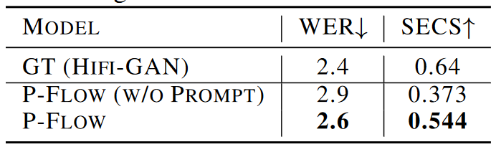
3.实验和结果分析---消融实验
没有将语音提示直接输入文本编码器，而是使用与文本编码器结构相同的扬声器编码器，将一段随机语音$x_{p}$ 编码为固定大小的扬声器嵌入。
WER 词错率
SECS 说话者嵌入余弦相似度
有无语音提示文本编码器生成的语音词错率相似，但可以看出，引入文本编码器显著增强了说话人余弦相似度。

Slide 20
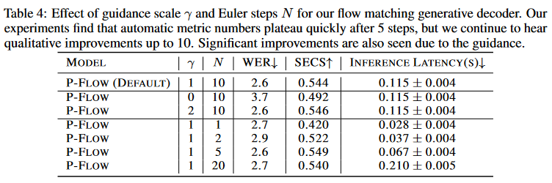
3.实验和结果分析---性能评估
上表展示了引导比例和欧拉步N对客观指标的影响，即使不使用引导方法，P-Flow的表现也优于YourTTS。两种引导尺度 都表现良好，(实验中默认 γ = 1）。在欧拉步数方面，P-Flow 即使使用极少的欧拉步数也能表现出较低的 WER。尽管欧拉步在5个步时词错率和说话人余弦相似性都更好，但是经mos评估后，欧拉步为10时，mos得分更高。所以在实验中选择的时引导比例为1，欧拉步长为10。

Slide 21
4.总结
P-Flow是一种用于零样本语音合成的快速且数据高效的流匹配模型。它在自然度和说话人适应方面与大规模和自回归模型相当，但具有更简洁和高效的设计。P-Flow在不依赖超大规模数据集和复杂训练步骤的情况下，展示了卓越的性能。即使在较少的欧拉步下也能保持低的词错误率，SECS指标接近最先进的零样本TTS模型。在文本编码和音频解码方面展示了强大的零样本能力。时长预测器的零样本能力仍有待提升，是未来研究的重点。
Kim S, Shih K, Santos J F, et al. P-Flow: A Fast and Data-Efficient Zero-Shot TTS through Speech Prompting[J]. Advances in Neural Information Processing Systems, 2024, 36.
Notes:
SECS 说话者嵌入余弦相似度

Slide 22
谢谢聆听

